Slide 1
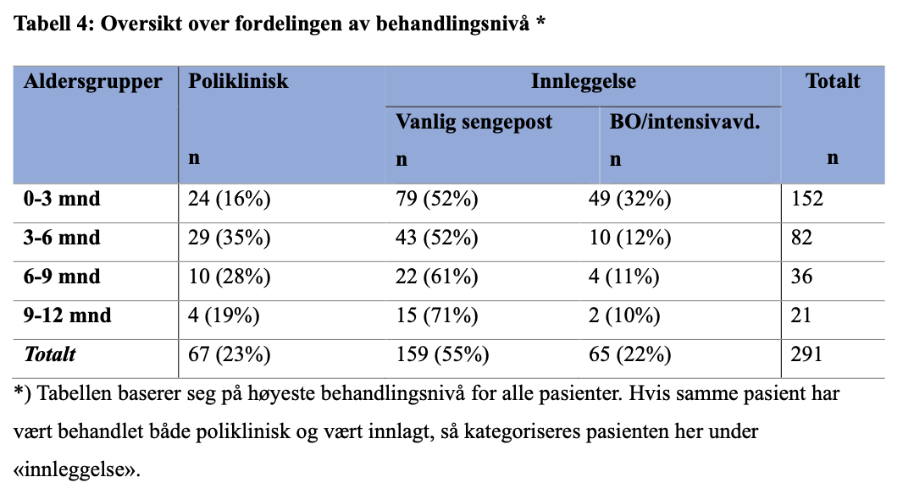
Bronkiolittsesongen 21 - risikofaktorer og behandling
En retrospektiv tverrsnittstudie av risikofaktorer og behandling gitt til barn innlagt med bronkiolitt ved Haukeland Universitetssykehus fra august 2021 til og med januar 2022.
Aleksandra Bløndal
Julie Lieungh University of Bergen
abl020@uib.no/biw010@uib.no
BAKGRUNN
Akutt bronkiolitt er den vanligste nedre luftveisinfeksjon hos barn under 12 måneder. Det er en viral infeksjon, der respiratorisk syncytial-virus (RSV) påvises i 70-80% av tilfellene. Akutt bronkiolitt rammer omtrent 10% av alle spedbarn, og hos 2-3% av disse barna fører infeksjonen til sykehusinnleggelse. Behandlingen innebærer først og fremst å gi støttebehandling ved å sikre pasientens oksygenering og hydrering. Det er ingen dokumentert effekt av bronkodilatorer, kortikosteroider eller adrenalininhalasjoner, og dette anbefales derfor ikke. Inhalasjoner med isotont saltvann kan forsøkes som symptomlindring, men anbefales ikke rutinemessig.
MATERIALE OG METODE
Studien var en retrospektiv tverrsnittsstudie og inkluderte alle barn under 12 måneder som var i kontakt med Haukeland universitetssykehus (HUS) i forbindelse med akutt bronkiolitt i RSV-sesongen høsten 2021. Dette inkluderte både polikliniske pasienter og pasienter som ble innlagt. Informasjonen ble hentet fra elektronisk pasientjournal. Deskriptive variabler ble angitt som antall og prosentandel. For kontinuerlige variabler ble det beregnet gjennomsnitt og median.
For sammenligning av ikke parametriske variabler ble Whitney-Mann U-test benyttet. For sammenligning av kategoriske variabler ble det brukt krysstabeller og kji-kvadrattest. Binominal test ble benyttet for å sammenligne antall gutter og jenter i kontakt med BUK. Grensen for statistisk signifikans ble satt til p<0,05. Dataene ble analysert i SPSS.
RESULTAT
Til sammen ble 291 barn (59% gutter) med akutt bronkiolitt undersøkt ved barne- og ungdomsklinikkens mottak. Av disse ble 67 behandlet poliklinisk og 224 ble innlagt. Blant de innlagte ble 46% kategorisert med en høy hastegrad fra mottaket og over halvparten av pasientene (57%) var i aldersgruppen 0-3 måneder. Totalt var det flere gutter enn jenter som ble innlagt (57% versus 43%), men andelen innleggelser var større blant jentene (97/119, 82%).
En eller flere saltvannsinhalasjoner ble gitt til 74% av pasientene, adrenalininhalasjoner ble gitt til 12%, salbutamolinhalasjoner ble gitt til 9% av og flutikasoninhalasjon ble gitt til 2% av pasientene. Det var 8% av pasientene som fikk antibiotika.
KONKLUSJON
I denne retrospektive tverrsnittstudien på barn under ett år innlagt med akutt bronkiolitt på BUK ved HUS i bronkiolittsesongen 2021/22 fant vi at alder <3 måneder og en høy hastegrad i akuttmottaket var assosiert med innleggelse. Mannlig kjønn og pasienter som hadde søsken var overrepresentert når det kom til antall som ble henvist til BUK og blant de hospitaliserte pasientene. Barn under 3 måneder utgjorde den største aldersgruppen av innlagte pasienter, og stod for 57% av det totale antallet. Samme aldersgruppen stod også for majoriteten av antall innleggelser på barneovervåkning eller intensiv og de lengste sykehusoppholdene. Premature barn hadde i gjennomsnitt de lengste sykehusoppholdene.
Vi fant at bruken av inhalasjonsbehandling var noe mer utbredt enn det man skulle forvente ut fra ordlyden i pediatriveilederen (1). Vi fant utbredt bruk av inhalasjoner med isotont saltvann, da særlig hos de pasientene som ble innlagt. Vi fant også en større bruk av adrenalininhalasjoner enn forventet. Hovedinntrykket er imidlertid at behandlingen gitt under bronkiolittsesongen i stor grad var berettiget og i henhold til de nasjonale behandlingsretningslinjene og med støtte av norsk og internasjonal faglitteratur.
REFERANSER
Skjerven HO, Øymar K, Hunderi JO, Nag T. Akuttveileder i pediatri 2019. Tilgjengelig fra: https://www.helsebiblioteket.no/innhold/retningslinjer/pediatri/akuttveileder-i-pediatri/7.lunge-og-luftveissykdommer-inkludert-luftveisinfeksjoner/7.4-akutt-bronkiolitt
ANERKJENNELSER
Teksten på denne posteren er basert på hovedoppgaven “Behandling av barn innlagt med bronkiolitt høsten 2021 ved Haukeland universitetssjukehus» av Aleksandra Bløndal og Julie Lieungh. Veiledere for hovedoppgaven var Mette Engan, PhD, overlege ved Haukeland Universitetssykehus og Anders Batman Mjelle, PhD, overlege ved Haukeland Universitetssykehus.

